Slide 1
Картотека музея

Slide 2
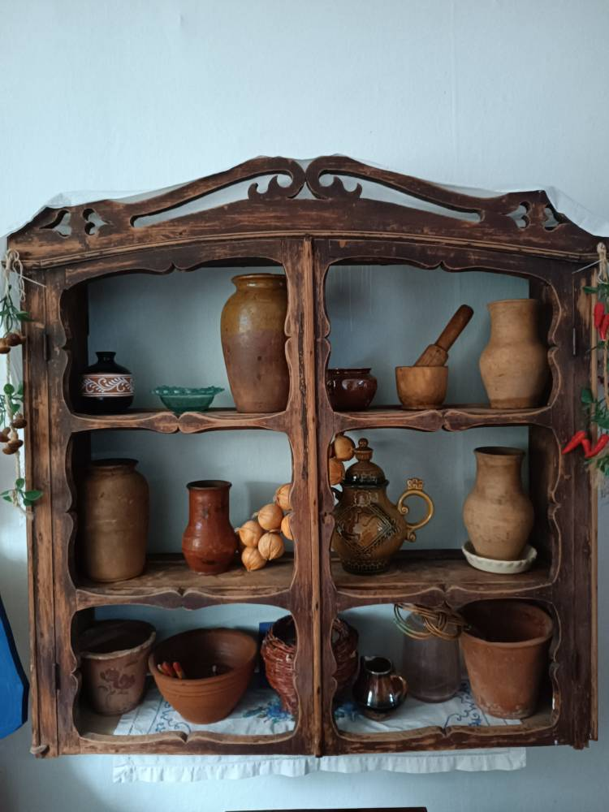
Буфет
Буфет — предмет кухонной мебели для хранения посуды, столовых приборов, столового белья, некоторых продуктов питания и напитков. Типичный домашний буфет состоит из соединённых вместе или установленных друг на друга нижнего стола-шкафа и менее глубокого верхнего шкафа, с нишей между ними. Нижний шкаф состоит из большого отделения с полкой (закрываемого дверцами) и одного-двух выдвижных ящиков для столовой посуды. Верхний шкаф также с полками и дверцами (как правило застеклёнными). В нашем музее сохранился только верхний шкаф.

Slide 3
Прялка
Прялка-приспособление для ручного прядения одной нити, пряжи. Пряха-женщина, занимающаяся ручным прядением. Ручная прялка использовалась в Индии еще 2500 лет назад.
Прялка считалась лучшим подарком девушке от жениха и замужней женщине от мужа. Обычно у каждой женщины имелось несколько прялок, которым придавалось ритуальное значение.

Slide 4
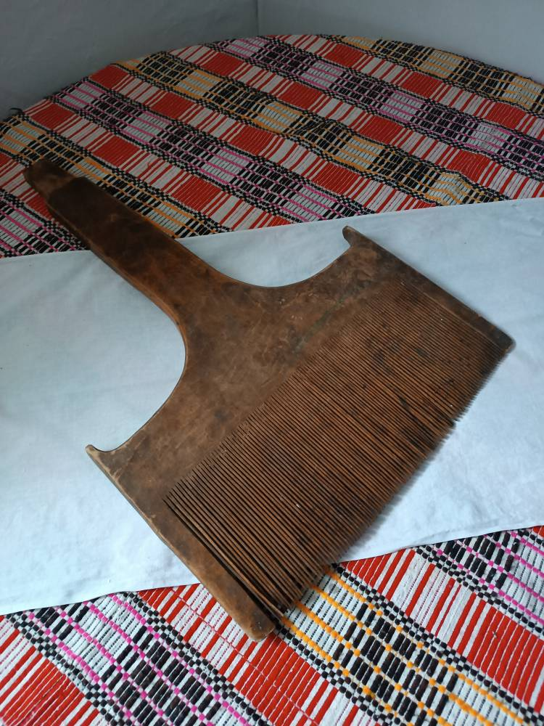
Чески
В последнее пятидесятилетие прошлого века гребень заменился на более удобный инструмент для вычесывания пуха – «чески».
Чески (гребенки, дралки, хлопалки) - это деревянные лопатки, небольшого размера с густо расположенными в несколько рядов зубьями-иглами, загнутыми в одну сторону, выполненными из жесткой проволоки.

Slide 5
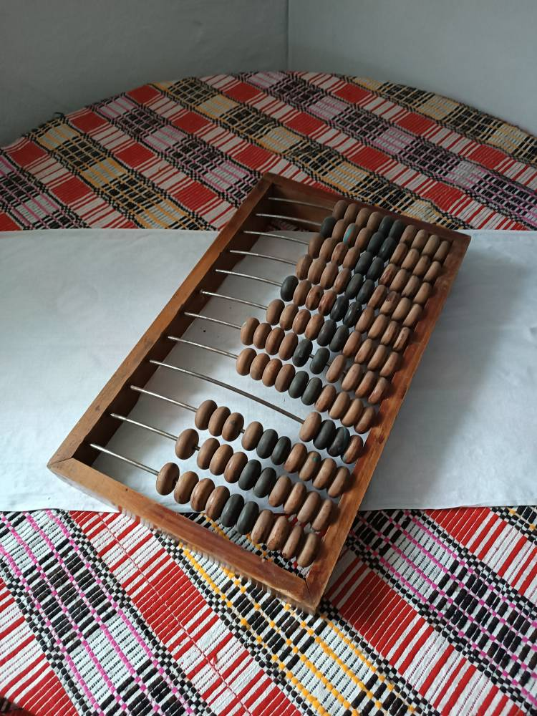
Счёты
Счеты (русские счеты)- простое механическое устройство для произведения арифметических расчётов, усовершенствованный аналог абака. Русские счёты вплоть до XX века использовались в торговле и в бухгалтерском деле для арифметических расчетов. В конце XX века их практически повсеместно заменили электронные калькуляторы. Тем не менее до сих пор существуют уголки России, где еще считают на русских счетах!

Slide 6
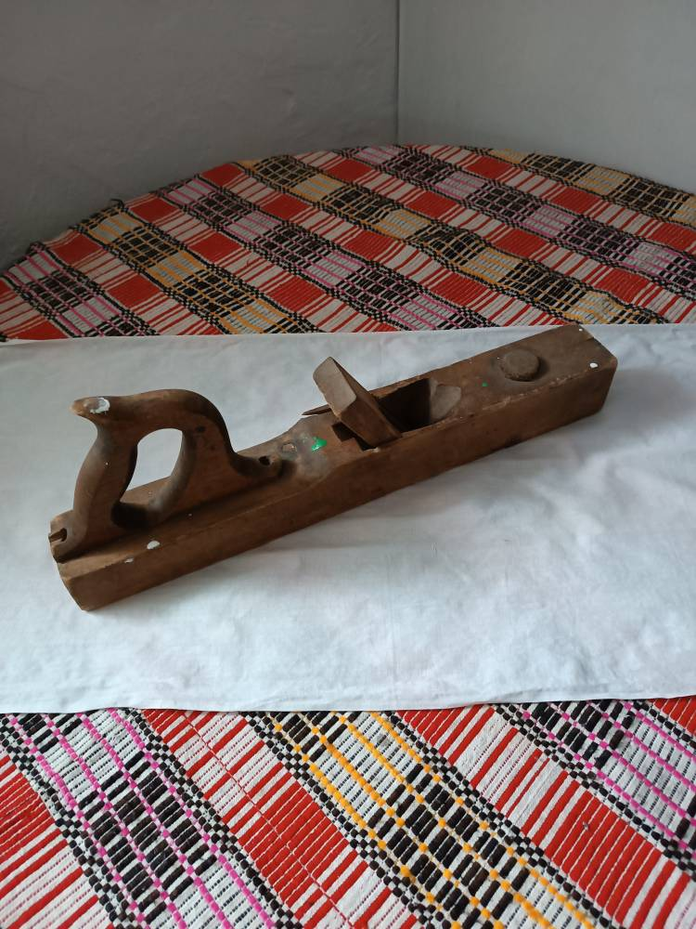
Рубанок для обработки дерева
Руба́нок — ручной плотницкий и столярный инструмент для строгания. Рубанки используются для придания поверхностям деревянных деталей нужной шероховатости, прямолинейности, плоскостности, формы, уменьшения размеров деталей. При каждом прохождении по поверхности рубанок срезает слой материала на толщину, определяемую величиной выдвижения («вылета») резца.

Slide 7
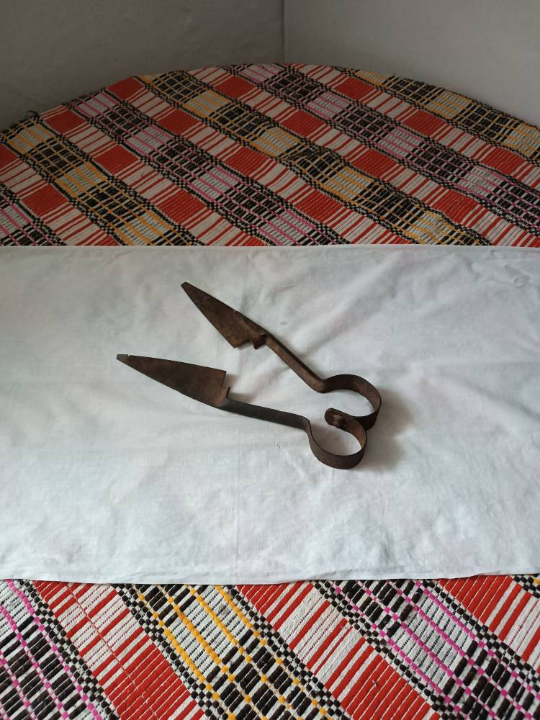
Ножницы стригаля
Ножницы для стрижки овец, датируемые XIX - началом XX века. Их лезвия соединены между собой железными заклепками. Этот инструмент изначально был создан не для парикмахерских нужд или разрезания ткани, а для стрижки овец. Первые ножницы были похожи на небольшой пинцет с двумя лезвиями на обоих концах. Конструкция просуществовала более двух тысяч лет без принципиальных изменений. Рычаг в ножницах стал использоваться около тысячи лет назад.

Slide 8
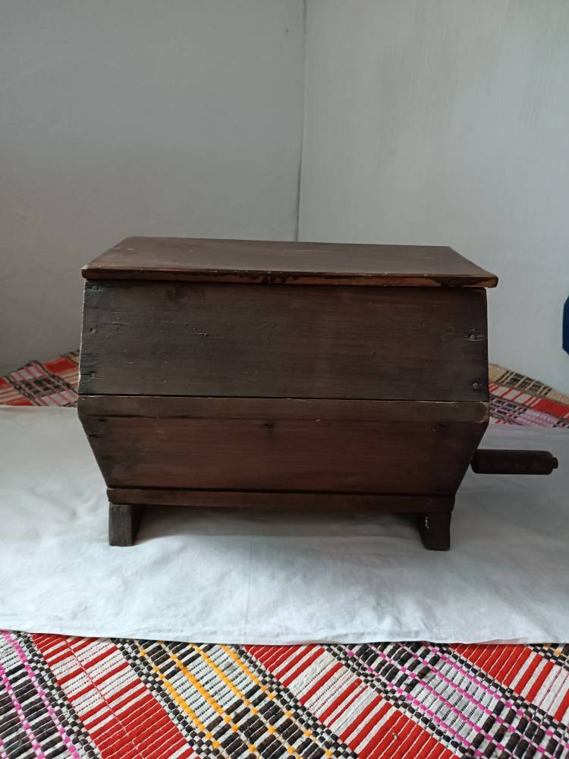
Маслобойка
Маслобойка – приспособление для изготовления сливочного масла из слегка скисшего молока, сливок или сметаны, путём сбивания. При механическом сбивании сливок происходит отделение молочного жира. Мембраны, которые окружают жир, разрушаются, образуя кусочки масла. В маслобойке кусочки слипаются друг с другом и образуют более крупные куски. При последующем сбивании масло становится всё более плотным. В результате масло отделяется от остальной жидкости.

Slide 9
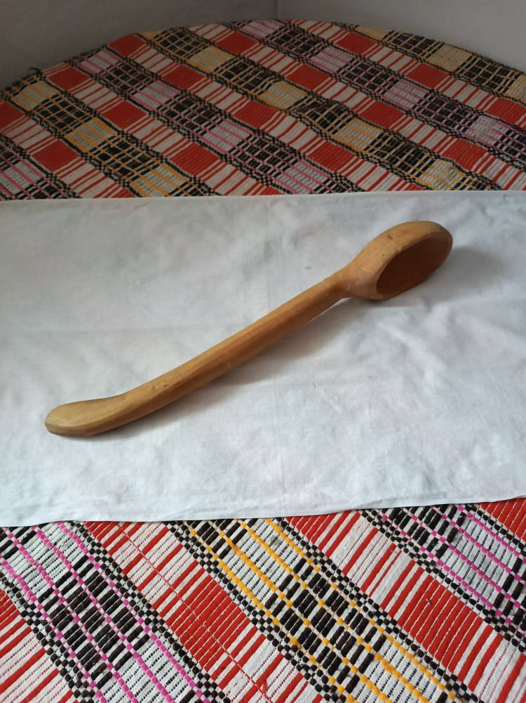
Деревянная ложка большая
Ковш – сосуд округлой формы с ручкой, выполненный из дерева (берёзы, ольхи, осины), бересты, реже – глины, металла (железа, меди, серебра), для питья браги, кваса, воды, для разливания жидкостей, для насыпания крупы, муки и т.д.Деревянные ковши изготовлялись из целого куска дерева, корневища (коренные), капа (каповые, репчатые) в долблёно-резной технике, с помощью тесла, скобеля, резца и ножа. Ковши, сделанные из корневища, получили название «коренные» или «корцы».

Slide 10
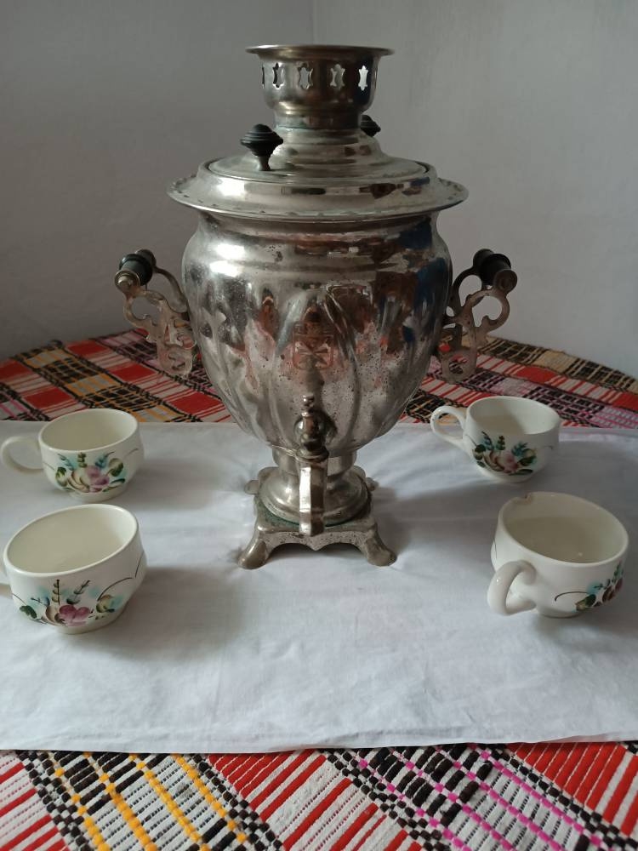
Самовар
Самовар- металлический прибор для кипячения воды с топкой внутри, наполненной углями.Первоначально вода нагревалась внутренней топкой, представляющей собой высокую трубку, наполняемую древесными углями. Позже появились другие виды самоваров — керосиновые, электрические и пр. Во второй половине XX века почти повсеместно вытеснены электрическими чайниками и чайниками для плит. Самый древний 3700-летний самовар был найден в Азербайджане, и он старше 2000-летнего египетского самовара.

Slide 11
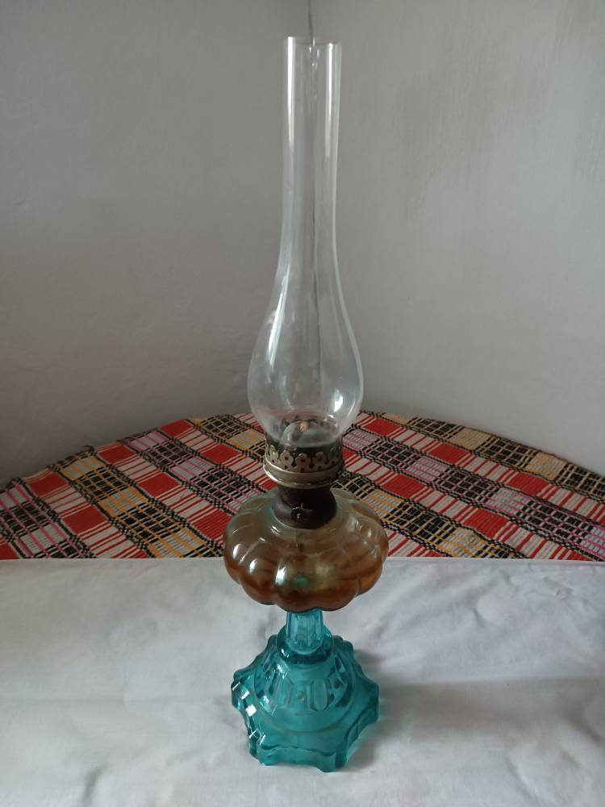
Керосиновая лампа
Кероси́новая ла́мпа — светильник, работающий на основе сгорания керосина. Принцип действия лампы примерно такой же, что и у масляной лампы: в ёмкость заливается горючее вещество (керосин), откуда оно дозированно подается в зону горения. Горелка может быть оборудована средствами подачи воздуха и отвода продуктов сгорания, а также защитой пламени. Конструкция снабжается каркасом для переноски и подвески лампы.

Slide 12
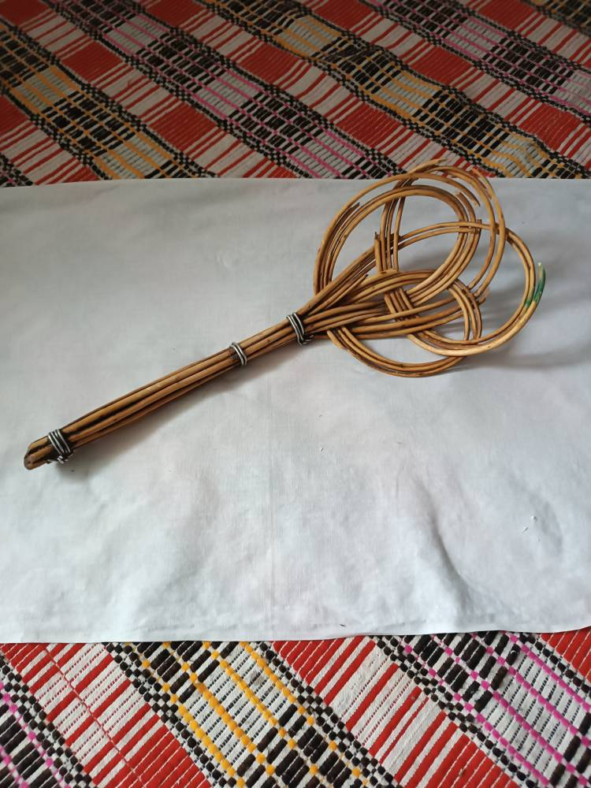
Шумовка из лозы
История возникновения плетеных изделий уходит в далёкое прошлое, ведь они появилась даже раньше, чем изделия из ткани или керамики. Плетение из ивового прута как ремесло появляется в России в XIX веке. Завезенные в Россию изделия из ивы пользовались широким спросом владельцев поместий; возникновение такого спроса и стимулировало опыты российских крестьян в области плетения из лозы. Для изготовления всевозможных корзин, контейнеров и сосудов использовали плетёные прутья ивы и др.

Slide 13
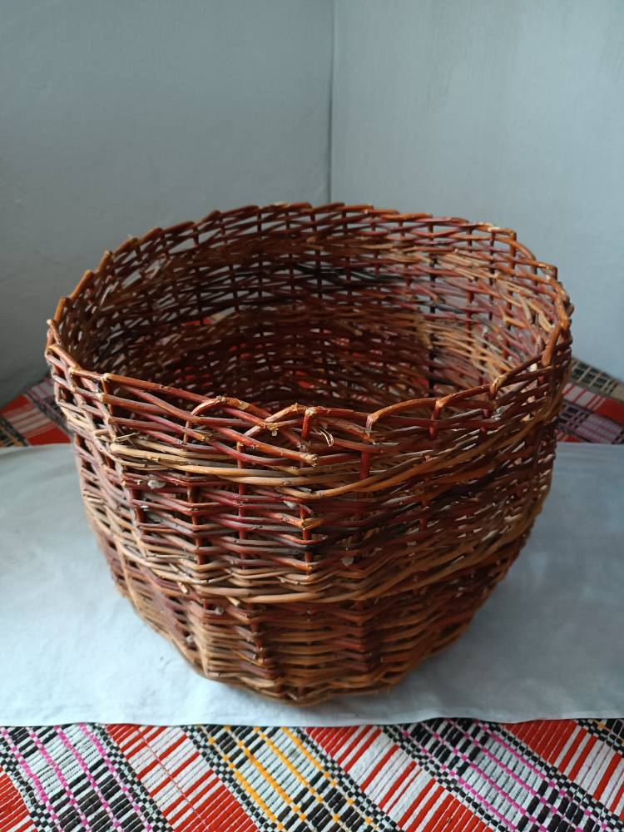
Корзина вязанная
Лозоплете́ние, корзиноплетение — ремесло по изготовлению различных изделий из гибких переплетённых прутьев и лент, стеблей различных растений, соломы.К предметам лозоплетения условно относится плетёная мебель, на изготовление каркаса которой идут палки, которые не переплетаются между собой, а соединяются определённым образом и затем оплетаются. Под лозой подразумевают любой природный материал растительного происхождения, способный при определённой обработке с лёгкостью гнуться.

Slide 14
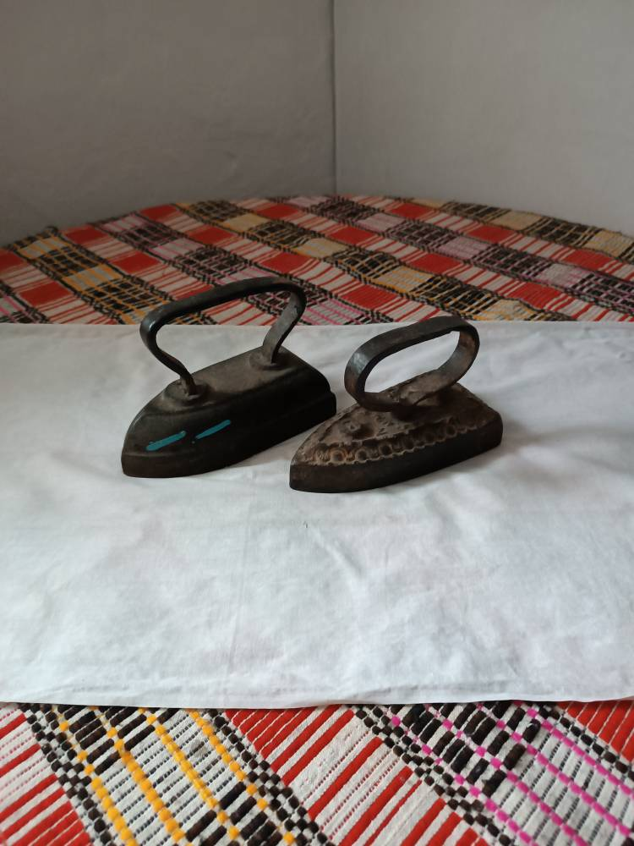
Утюг литой
Цельнолитой утюг, который разогревали на плите. Железные, чугунные и бронзовые утюги пришли в наш быт в эпоху Петра Первого. Их отливали и ковали, по воле мастера придавали им форму льва, кита, корабля, украшая завитушками, но чаще ничем не украшая. Просуществовал цельно-металлический утюг вплоть до 1967 года вместе со своими недостатками-горячей ручкой и способностью быстро остывать.

Slide 15
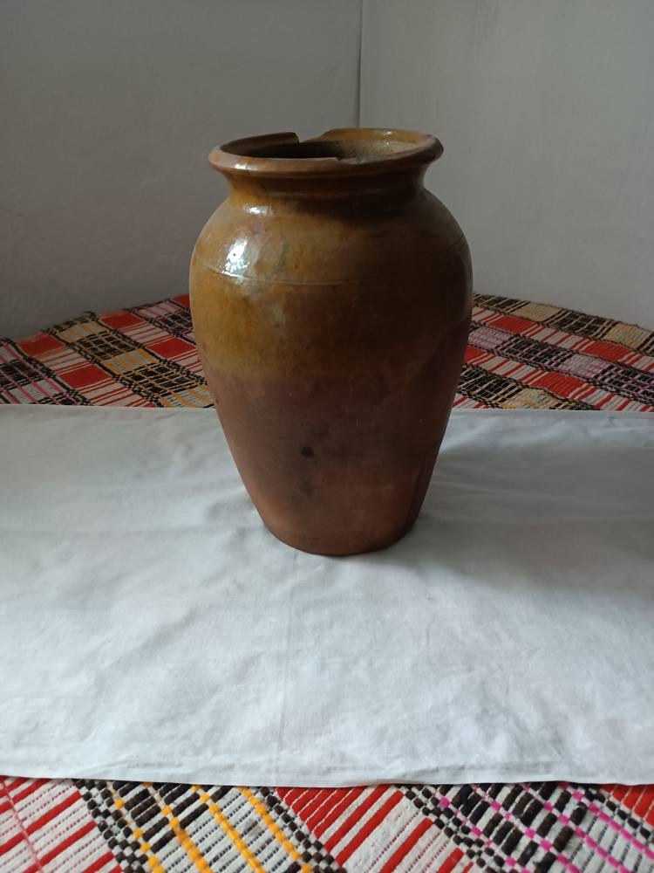
Глечик
Глечик - это высокий и округлый глиняный кувшин с крышкой, может быть с ручкой или без. Чаще всего используется для хранения молока, сливок и иных молочных продуктов, а также воды, вина или для приготовления пищи. В глечике возможно приготовить жаркое из мяса, картофеля и грибов. Ингредиенты закладываются слоями, добавляются специи и репчатый лук. Блюдо готовится в духовке 40 минут при температуре 250 градусов.

Slide 16
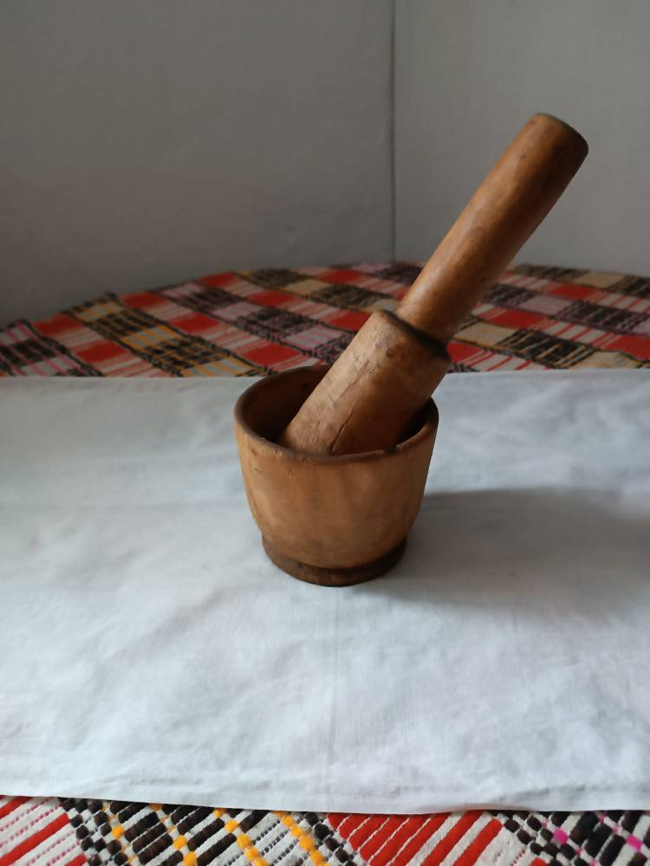
Ступка и пестик
Ступка и пестик - это набор из двух простых инструментов, используемых с каменного века до наших дней для приготовления ингредиентов или веществ путем дробления и измельчения их в мелкую пасту или порошок на кухне, в лаборатории или в аптеке.Ключевым преимуществом ступки является то, что она имеет более глубокую чашу для удержания измельчаемого материала без отходов и просыпания, которые возникают при использовании плоских шлифовальных камней.

Slide 17
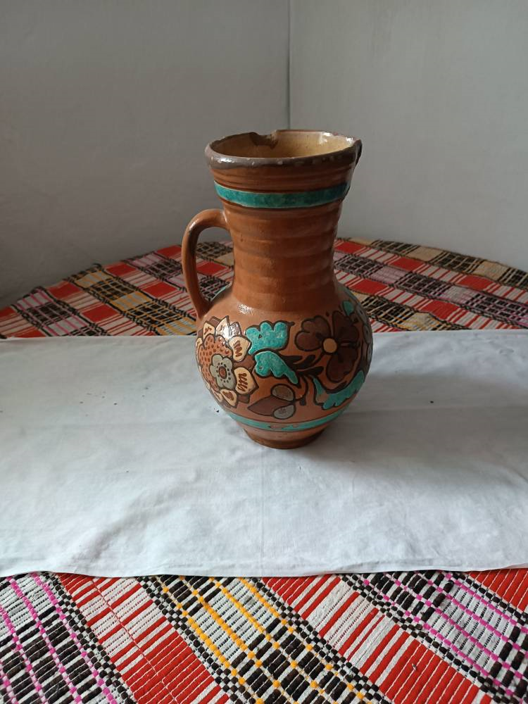
Кувшин
Кувши́н — широкий, книзу округлый сосуд с горлышком и ручкой. Изготавливается из керамики (традиционно), стекла, металла, пластмассы. Используется для подачи и хранения воды и напитков, и других целей.В давние времена люди воспринимали кувшин как нечто таинственное. На Востоке существовало мнение, что в такой посуде могут жить джинны, обязанностью которых является выполнение желаний своего хозяина. На основе данных поверий было сложено множество сказок.

